Slide 1
크루 파티 룸
안명선

Slide 2
크루, 클랜 기능 통합 및 클랜 삭제
각 커뮤니티별 기능 크루 : 비 실시간으로 운영, 크루전, 크루 랭킹 가능. 크루원 수 제한 200명. 클랜 : 실시간으로 운영, 클랜원 동접에 따라 버프 지급, 클랜 랭킹을 통해 클랜 라운지 획득 가능, 클랜원 수 제한 30명
현재 클랜을 하는 유저가 거의 없기에 크루에 기능을 넣고 클랜을 폐쇄 및 기능 축소를 하도록 한다.
크루-클랜 통합 시 위험요소 : 1. 클랜 유저들의 그동안의 노력에 대한 박탈감으로 반발이 예상됨. 2. 크루에 기능을 추가함으로 인한 개발 리소스(UI, 프로그래밍) 필요 3. 실시간 혜택 -> 비 실시간 보상 지급으로 인한 반발
크루-클랜 통합 추천 방식 1. 홈페이지에 클랜/크루 중 어느 쪽의 기능을 추가할 지 묻는 설문 진행. 2. 클랜은 유지한 상태로 크루의 기능 추가 및 클랜 버프 혜택 축소, 클랜 라운지 지급 중단. 이후 서서히 클랜 기능을 삭제함. 3. 이후 클랜 삭제 시 기존 클랜은 크루로 만들고 클랜유저는 그대로 크루 유저로 만든다. 단, 크루와 클랜 둘 소속되어 있는 어떤 크루에 속할 지 묻고 해당 크루에 소속이 되도록 한다. 4. 가장 클랜에 먼저 가입한 클랜원이 크루장이 되며 해당 유저가 자신의 클랜을 선택하지 않았을 경우 가입 시간 순으로 크루장을 지정해 준다. 5. 크루로 변경되는 클랜의 경우 클랜이름을 임의로 지어주고 이후 클랜장에게 크루 이름 변경권을 지급한다. 6. 클랜 소속이었던 유저들에게 타이틀 등의 보상을 지급한다.
실시간 혜택을 비 실시간 혜택으로 바꾸면서 버프가 아닌 해당 버프를 통해 얻을 수 있는 아이템 자체를 보상으로 지급해 유저들의 불만을 해소한다.

Slide 3
크루 기능 추가
크루에 아래와 같은 기능이 추가된다. 1. 매 주마다 크루 목표가 생기며 해당 목표를 달성하면 보상이 지급된다. 2. 크루 전용 파티룸이 생기며 각 시즌마다 유저는 해당 파티룸을 꾸밀 수 있게 된다. 3. 크루전 기록에 따른 보상 지급 4. 크루에 별조각, 커플 경험치, 캔디 기부를 통한 버프 획득

Slide 4
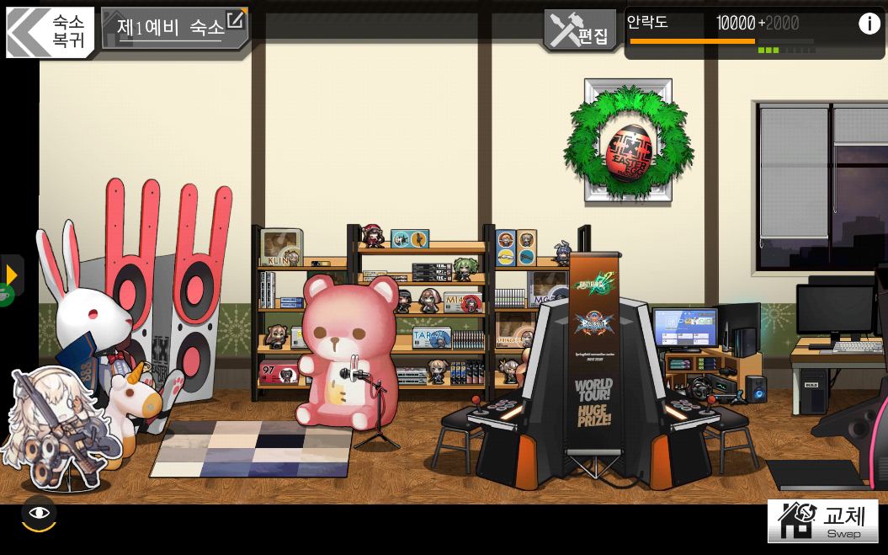
크루 파티룸
각 시즌(2~3개월)별로 새로운 게임 대기실이 나오며 각 크루별로 유저들은 새로운 게임 대기실을 얻기 위해 작업을 해야 한다.
유저들의 특정 행동을 통해 해당 크루가 새로운 게임 대기실을 획득하게 될 경우 해당 크루원 모두에게 신규 게임 대기실이 지급되며, 유저는 게임 대기실을 열 때 자신이 보유한 게임 대기실 중 자신이 원하는 대기실을 열 수 있게 된다.
파티룸이 지급되지 전까지는 신규 게임 대기실 획득 상황을 UI로만 볼 수 있다.
?
?
?
?
?
?
?
?

Slide 5
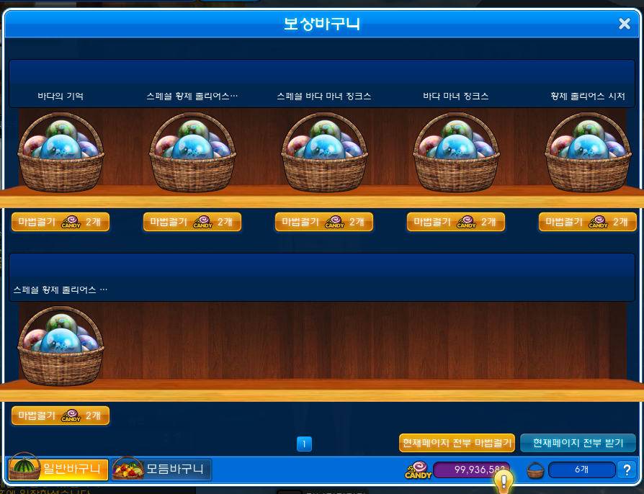
크루 파티룸
유저들이 신규 게임 대기실을 얻기 위해 해야 하는 작업은 아래와 같다. - 크루에 별조각, 엠포인트, 캔디 기부 - 리듬 게임 - 홈가든 바구니(스페셜 행성석 / 홀로그램 / 메르헨 / 페이블 / 메르헨+ / 페이블+ / 블루오션 / 몬스터)에 마법 걸기를 해서 보상 획득 - 결혼하기 (이미 결혼한 유저에 경우 각 시즌별로 자동적으로 보상 지급) - 다른 유저에게 선물하기 (캔디/ 캐쉬 아이템만) - 아이템 구매하기 (캔디 / 캐쉬 아이템만) - 크루전 참여
유저들이 위와 같은 행동을 하면 보상 바구니처럼 랜덤한 재료가 지급되는 바구니를 획득하게 되고 유저는 해당 박스에서 신규 게임 대기실을 만드는 다양한 재료를 획득하게 된다.
유저는 획득한 보상 바구니에 캔디를 사용하여 더 좋고/ 희귀한 재료를 얻을 수 있다.
결혼
캔디 미사용
희귀 재료 확률 낮음
리듬 게임
마법 걸기
캔디 사용
희귀 재료 확률 높아짐

Slide 6




크루 파티룸
유저는 특정 직업을 통해 해당 시즌 동안 해당 직업에 맞는 행동을 하여 추가 보상을 얻을 수 있다. 예) 치어리더 -> 리듬 게임 1등 시 추가 보상 획득, 농부 -> 마법 걸기 10회마다 추가 보상 획득, 크루전 대표 -> 크루전 승리 시 추가 보상 획득
유저는 캔디를 사용하여 자신의 직업을 변경할 수 있다.
이외 신규 유저 혹은 복귀 유저가 행동 시 추가 보상이 지급된다.
마법 걸기 10회마다 추가 보상 획득
리듬 게임에서 1등할 경우 추가 보상 획득
크루전에서 승리할 경우 추가 보상 획득

Slide 7





크루 파티룸
이외 신규 유저 혹은 복귀 유저가 행동 시 추가 보상이 지급된다.
유저는 획득한 재료를 단순하게 UI에서 각 엔티티를 클릭하면 해당 엔티티 완성에 재료가 사용된다.
?
?
?
?
사용됨
?
클릭

Slide 8



크루 파티룸
개임 대기실의 엔티티들은 완성 이후 계속 업그레이드를 할 수 있다.
업그레이드 시 재료를 계속 사용 해서 해당 업그레이드를 완료해야 한다.
?

Slide 9
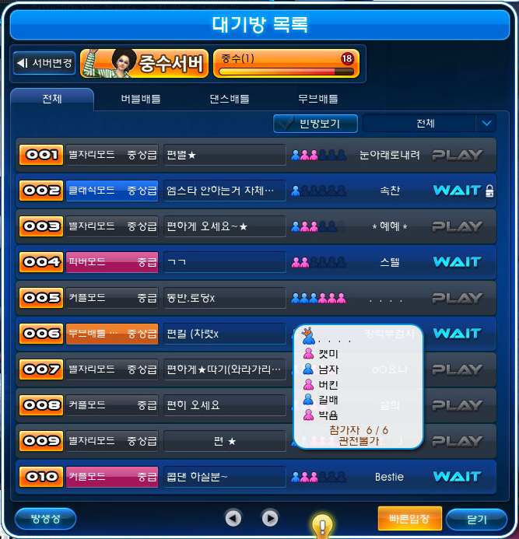
크루 파티룸
가장 먼저 크루 게임 대기실을 만든 순으로 중수 1 서버 1~5 번 방이 해당 크루장의 게임 대기실로 고정된다.
평소에는 해당 방이 없다가 크루장이 게임 대기실을 만들 경우 1~5번 방에 고정방이 만들어진다. 이후 방이 사라질 때 고정방이 사라지게 된다.
1번
2번
2번
3번
3번
1, 4번 방이 비워져서 방 삭제됨
5번 방 크루 크루장이 방 생성
5번
4번

Slide 10
크루 파티룸
크루 해체 시 - 현재 완성도에 따른 필요 재료 개수 / 해당 시즌 최대 크루원 수 만큼의 재료만 지급 받고 모두 탈퇴 처리됨 (탈퇴 처리된 재료 수만큼 재료가 사라짐…? 이러면 따로 저장해야 하는게 많아 지므로 안하는게 좋을 거 같다.) - 탈퇴를 하면 그냥 날리는 형태.
크루 탈퇴 시 - 현재 완성도에 따른 필요 재료 개수 / 해당 시즌 최대 크루원 수 만큼의 재료만 지급 받고 탈퇴 처리됨 - 크루장의 경우 다음 크루원으로 크루장이 변경됨
크루장 변경 시 - 크루장의 경우 일정 재료만 지급 받고 다른 크루에 들어감 - 크루장은 다음 크루원으로 변경됨.

